Slide 1

web разработка
SQL
заявки за напреднали
МИЛЕНА ТОМОВА - НПО ВРАЦА СОФТУЕР ОБЩЕСТВО - УЕБ РАЗРАБОТКА - 11.2018 - ВЕРСИЯ 6

Slide 2
Съдържание
Aggregate Functions
JOINs

Slide 3
Agregate Functions

Slide 4
Agregate functions
Агрегиращите SQL функции връщат един резултат изчислен от много записи
Често се ползва и GROUP BY за групиране на записи по определена колона

Slide 5
AVG
SELECT AVG(column_name) FROM table_name
или
SELECT AVG(column_name) FROM table_name GROUP BY column_name

Slide 6
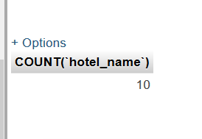
COUNT
SELECT COUNT(*) FROM table_name;
резултат - връща броя на записите в съответната таблица

Slide 7
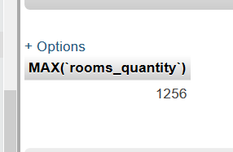
MAX
SELECT MAX(column_name) FROM table_name;
резултат – максималната стойност от избраната колона

Slide 8
MIN
SELECT MIN(column_name) FROM table_name;
резултат – най-малката стойност от избраната колона

Slide 9
SUM
SELECT SUM(column_name) FROM table_name;
резултат – връща сумата от записите в съответната колона
подходящо е да се комбинира с GROUP BY по стойност в друга колона / например по id на град, за да сумираме броя на стаите в хотелите в определен град/

Slide 10
Subqueries
SELECT ProductName, Price FROM Products WHERE Price>(SELECT AVG(Price) FROM Products);

Slide 11
ORDER BY
SELECT ProductName, Price FROM Products ORDER BY Price DESC
По подразбиране в резултата, записите са подредени ASC /възходящо/.

Slide 12
LIMIT
SELECT ProductName, Price FROM Products WHERE product_id = 22 LIMIT 1
/Преустановява търсенето след откриване на първия запис, онговарящ на условието/

Slide 13
ORDER BY … LIMIT
SELECT ProductName, Price FROM Products ORDER BY product_id LIMIT 2
Връща най-старите 2 резултата

Slide 14
WHERE … ORDER BY … LIMIT
SELECT ProductName, Price FROM Products ORDER BY product_id DESC LIMIT 5
Връща най-новите 5 резултата

Slide 15
JOINs

Slide 16
JOINs
Предназначение –
свързваме таблици в БД чрез FK и PK /Internal relation/
Така имаме информация от няколко таблици и можем да изпълним CRUD с тази информация

Slide 17
JOINs - 2
INNER JOIN or
JOIN: Returns all rows when there is at least one match in BOTH tables
LEFT JOIN: Return all rows from the left table, and the matched rows from the right table
RIGHT JOIN: Return all rows from the right table, and the matched rows from the left table
FULL JOIN: Return all rows when there is a match in ONE of the tables

Slide 18
JOIN / INNER JOIN

Slide 19
JOIN / INNER JOIN
SELECT column_name(s) FROM table1 INNER JOIN table2 ON table1.column_name=table2.column_name;
Или
SELECT column_name(s) FROM table1 JOIN table2 ON table1.column_name=table2.column_name;

Slide 20

JOIN / INNER JOIN - 2
Като резултат виждаме само хотелите, за
които има пълна информация от
двете таблици
За да виждаме и другите хотели използваме …

Slide 21
LEFT JOIN/RIGHT JOIN

Slide 22
LEFT JOIN
SELECT column_name(s) FROM table1 LEFT JOIN table2 ON table1.column_name=table2.column_name;
или
SELECT column_name(s) FROM table1 LEFT OUTER JOIN table2 ON table1.column_name=table2.column_name;

Slide 23
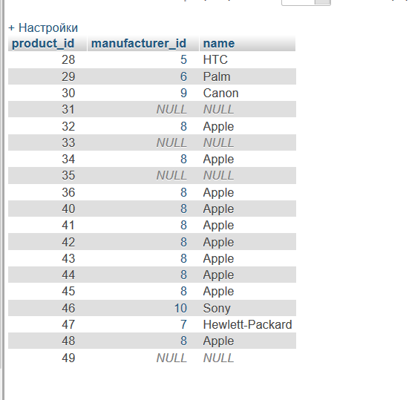
LEFT JOIN - 2
SELECT p.product_id, m.manufacturer_id,
m.name FROM `product` p
LEFT JOIN manufacturer m ON
p.manufacturer_id=m.manufacturer_id
WHERE 1
Виждаме и продуктите без
данни за производител.

Slide 24
RIGHT JOIN - 1
SELECT p.product_id, m.manufacturer_id,
m.name FROM `product` p
RIGHT JOIN manufacturer m ON
p.manufacturer_id=m.manufacturer_id
WHERE 1
Виждаме само данни за продуктите за
наличните производители

Slide 25
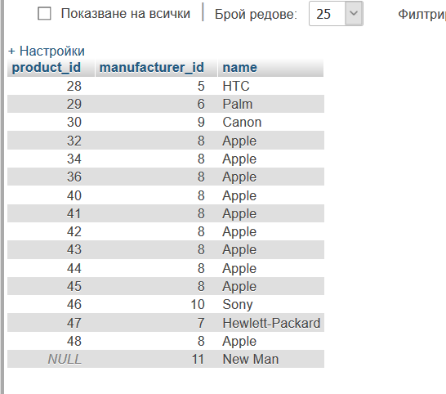
RIGHT JOIN - 2
Добавяме е нов производител -
без данни за продукт.
SELECT p.product_id, m.manufacturer_id,
m.name FROM `product` p
RIGHT JOIN manufacturer m ON
p.manufacturer_id=m.manufacturer_id
WHERE 1

